Slide 1
Seconde 8 Module 19
M. FELT

Slide 2
Module 19: Algorithmique #5
Objectif:
Dichotomie

Slide 3

Module 19: Dichotomie

Slide 4






Internet
Définir le mot: Dichotomie

Slide 5

Exemple
Choisir un nombre entre $0$ et $1000$.
$nombreChoisi$est du type nombre
$petit$ est du type nombre
$grand$ est du type nombre
$m$ du type nombre

Slide 6
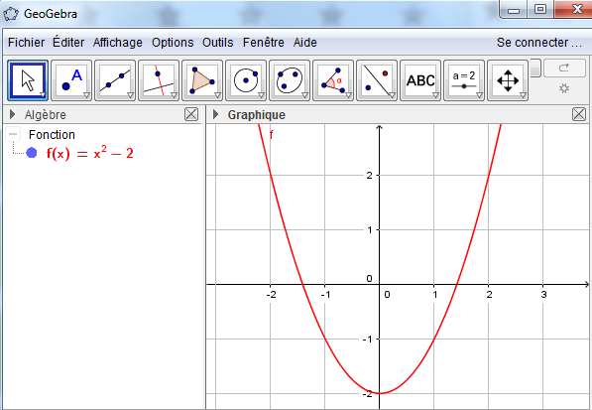

Exercice 1:
Trouver un arrondi de $\sqrt{2}$ en utilisant un algorithme de dichotomie.

Slide 7
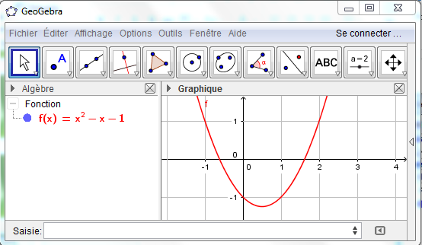

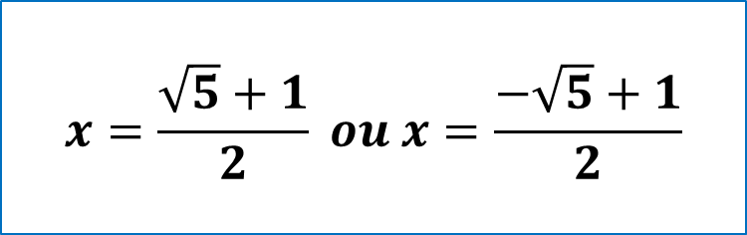
Exercice 2:
Résoudre $f\left(x\right)=0$
$f\left(x\right)= x^{2}−x−1$
$$x=\frac{\sqrt{5}+1}{2} ou x=\frac{−\sqrt{5}+1}{2}$$

Slide 8
Module 19: Algorithmique #5
Objectif:
Dichotomie

